Slide 1
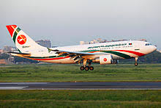
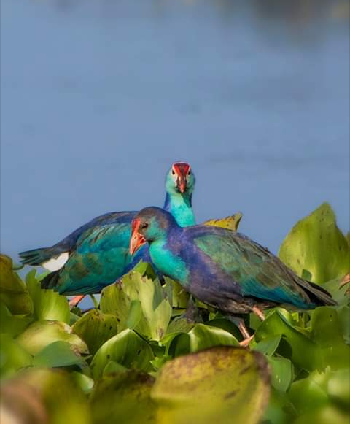
স্বাগতম সবাইকে

Slide 2
পরিচিতি
শাহরিণা বিণ সুইটি
সহকারি শিক্ষক
৩৯ নং চরমোনাই মাদ্রাসা সরকারি প্রাথমিক বিদ্যালয়
বরিশাল সদর, বরশাল।

Slide 3
পাঠ পরিচিতি
শ্রেণি : তৃতীয়
বিষয় : প্রাথমিক বিজ্ঞান
অধ্যায় : ১০ প্রযুক্তির সঙ্গে পরিচয়।
পাঠ : প্রযুক্তির উন্নয়ন

Slide 4
শিখনফল
১০.১.১ পড়াশোনা, যাতায়াত ও কৃষিতে প্রযুক্তির বিকাশ ও ব্যবহার বর্ণনা করতে পারবে।

Slide 5
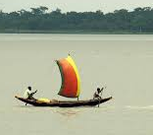
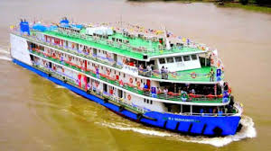
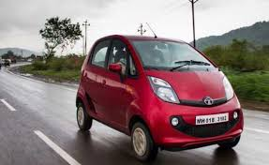
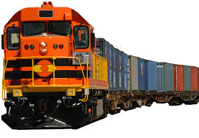
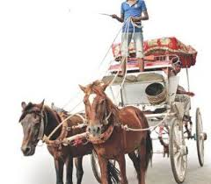
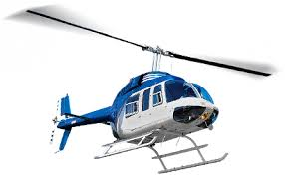
নিচের ছবিগুলো দেখো
এগুলোকে বলা হয় যাতায়াত প্রযুক্তি
নৌকা
জাহাজ
মোটর গাড়ি
রেলগাড়ি
ঘোড়ার গাড়ি
উড়োজাহাজ

Slide 6
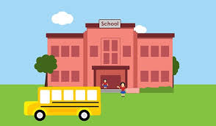
পাঠ ঘোষণা
আজকের পাঠ প্রযুক্তির উন্নয়ন (যাতায়াত প্রযুক্তি)

Slide 7

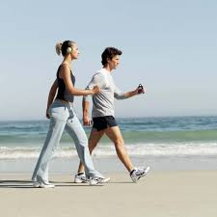
ছবিতে মানুষগুলো কী করছ ?
সাইকেল চালায়
এরা হাঁটছে

Slide 8
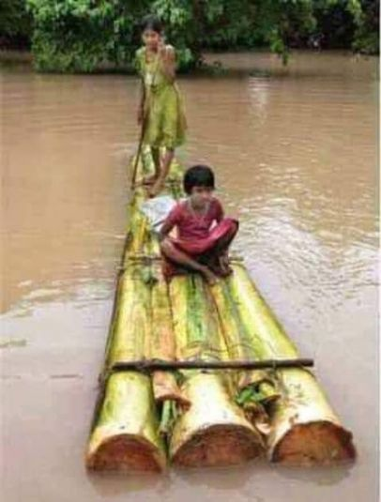
এগুলো দিয়ে কী করা হয়?
ভেলা
পালতোলা নৌকা
স্টিমার
মানুষ জলপথে চলাচলের জন্য এগুলো ব্যবহার করে।

Slide 9
নিচের ছবিগলোতে কী দেখছ?
ঘোড়ার গাড়ি
ট্রেন
মোটর গাড়ি
মানুষ স্থলপথে চলাচলের জন্য এগুলো ব্যবহার করে।

Slide 10
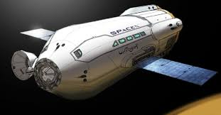
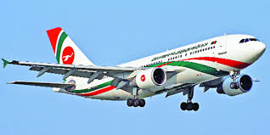
নিচের ছবিগলোতে কী দেখছ?
উড়োজাহাজ
হেলিকপ্টার
মহাকাশযান
মানুষ আকাশপথে চলাচলের জন্য এগুলো ব্যবহার করে।

Slide 11
যাতায়াত প্রযুক্তি কী?
মানুষ একস্থান থেকে অন্যস্থানে চলাচলের জন্য যে সব প্রযুক্তি ব্যবহার করে, তাকে যাতায়াত প্রযুক্তি বলে।

Slide 12
তোমার বিজ্ঞান বইয়ের ৬৫-৬৭ পৃষ্ঠা খোল ।

Slide 13
দলীয় কাজ
ছকাকারে যাতায়াত প্রযুক্তির নাম লেখ
স্থলপথ
জলপথ
আকাশ পথ

Slide 14
মূল্যায়ন
১.অতীতে মানুষ কীভাবে চলাচল করতো?
২.চাকা আবিষ্কারের ফলে মানুষের কী সুবিধা হয়েছে?

Slide 15
চলো উত্তরগুলো মিলিয়ে নিই।
১. অতীতে মানুষ পায়ে হেঁটে চলাচল করতো।
২.চাকা আবিষ্কারের ফলে মানুষ এখন খুব সহজে এবং দ্রুত অনেক দূরে যেতে পারে।

Slide 16

ধন্যবাদ

